Slide 1
«Федорино горе»
Опубликована в 1926 году
Федорино горе — сказка Корнея Чуковского, на которой воспитано не одно поколение советских и российских детей.
В сказке повествуется о бунте посуды и утвари против своей хозяйки Федоры, которая оказалась очень нечистоплотной. В её доме царствуют тараканы и грязь. Вещам это надоедает, они собираются и уходят от старушки в лес.
Как Федора вернёт своих помощников, и что они переживут в пути? Узнайте в сказке о том, как важно ухаживать за своими вещами, соблюдать чистоту и порядок дома.

Slide 2
Эту сказку писатель писал очень долго, как он сам признавался, строки зарождались в моменты возвращения его подсознания в детство, но создавались в результате упорного и долгого труда. Но вот, однажды летом, когда Чуковский был на даче, он забрёл в глушь и провел там 3 часа. Неподалеку в ручейке копались дети и Корней Иванович с удовольствием к ним присоединился. Вместе с детьми Чуковский лепил из глины и грязи человечков и зайцев, бросал в ручеёк шишки и даже ходил дразнить индюка. Домой он возвратился счастливый, отдохнувший, его даже не смутили грязные штаны, об которые дети вытирали руки при лепке. Воодушевлённый Корней принялся за написание сказки, которую он начал писать еще позапрошлым летом. Вдруг в его мыслях появились грязные стаканы, утюги, корыта, блюдца, вилки, которые начали убегать из дома. Чуковский записывал все образы, рифму и звучание на бумагу. Так была написана сказка «Федорино горе», которая учит детей аккуратности, показывает, к чему приводит лень и нежелание содержать свой дом в чистоте.

Slide 3
«Путаница»
Сказка "Путаница" была написана по заказу и рецепту Мурочки. В то время Чуковский ломал голову над тем, зачем нужны в языке нелепицы. Чуковский долго думал, для чего русский и английский народ создают небылицы. Ответ ему помогла найти двухлетняя Мурочка. Однажды она вошла в кабинет отца с очень озорным и в то же время смущенным лицом, которое говорило о том, что она затевает необыкновенную каверзу. Писатель ещё никогда не видел такого сложного выражения у неё на лице. Ещё издали она крикнула ему: "Папа, ава – мяу!" - то есть сообщила отцу сенсационную и заведомо неверную весть, что собака, вместо того чтобы лаять, мяукает. И засмеялась несколько искусственным смехом, приглашая Чуковского тоже посмеяться над этой выдумкой. Но папа ответил: "Нет, ава – гав". Тогда Мурочка снова засмеялась и сказала: "Ава – мяу!", хотя в свои два года она твёрдо знала, что собака лает, кошка мяукает, а петух кукарекает. И тогда Чуковский решил поддержать её игру и сказал: "А петух кричит гав!" Это игра продолжалась достаточно долго и в результате привела к написанию сказки "Путаница". Сам же Чуковский понял, что нелепицы и небылицы существуют не только для развлечения малышей, они ещё играют важную роль в развитии детей.

Slide 4
«Чудо- дерево»
Корней Иванович написал эту сказку для себя. Он был многодетным отцом: было у него четыре ребёнка, два мальчика и две девочки, и вопрос с детской обувью стоял очень остро. Каждый месяц кому-нибудь из детей обязательно надо было покупать обувь: то туфли, то галоши, то сапоги, то ботинки. И где-то в глубине души Чуковский мечтал о таком дереве, на котором вместо яблок и груш растет обувь. Вот так и родилась сказка про чудо-дерево. Интересно, что Мурочка (Мария) — это не вымышленный персонаж, а дочь Корнея Ивановича Чуковского, которой он посвятил много стихотворений и сказок. Так и сказка «Чудо-дерево» заканчивается повествованием про дочь Чуковского Мурочку, которая посадила новое чудо-дерево.

Slide 5
«Федорино горе»
Грищенко Вадим, 1б кл.

Slide 6
«Путаница»
Фомин Гоша, 1б кл.

Slide 7
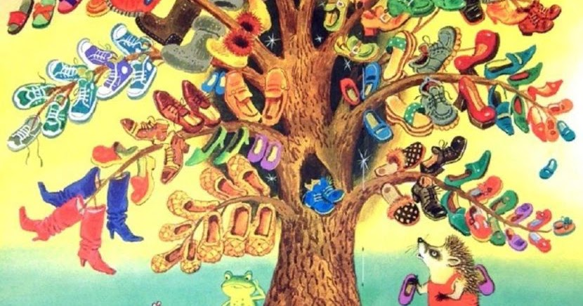
«Чудо- дерево»
Ворошилова В., 1 кл.

